Slide 1



Les Navigateurs 🚢 VS 🔍 les Moteurs de recherche
Internet explorer
Mozilla
Edge
Chrome
Safari
Notes:
Qu’on soit sur un smartphone, une tablette ou un ordinateur, la première porte d’entrée pour surfer sur le web est le navigateur.
Ils affichent des pages internet. Sans eux, impossible d’aller sur internet
Aujourd’hui nous vous proposons d’utiliser celui qui est déjà installé sur votre matériel, quand vous serez à l’aise, vous pourrez essayer les autres et choisir celui qui vous conviendra le mieux.
Edge : disponible par défaut sur les ordinateurs avec windows 10, succède à internet explorer
Chrome : fait par google, très utilisé. Manque de confidentialité vis-à-vis des usagers par la frime américaine
Mozilla : équivalent de google chrome mais version « open » :
Opera : navigateur d’une société norvégienne. Mise sur le contrôle de vos informations et données personnelles collectées.
Safari : navigateur développé par apple

Slide 2
La fenêtre de Navigation
💡 Révisions
Pour partager l’adresse du site (envoyer l’adresse par mail par exemple)
Pour revenir à la page précédente/suivante
🚪 Pour fermer l’onglet « actif »
Pour ajouter la page actuelle aux « raccourcis »
Pour « rafraîchir », « actualiser » la page
🚪 Pour ouvrir un nouvel onglet
www.lemonde.fr
Barre d’adresse
Extensions (options)
« Favoris »/ « Marques pages » que vous pouvez choisir
💡 Sur internet :
Chaque Page web a aussi une adresse appelée URL
On trouve dans l’URL le nom du site internet sur lequel on est.
💡 Dans la vraie vie :
🏠 Adresse =
rue, code postale…
Paramètres du navigateur
Notes:
Onglet = portes que l’on peut ouvrir ou fermer

Slide 3
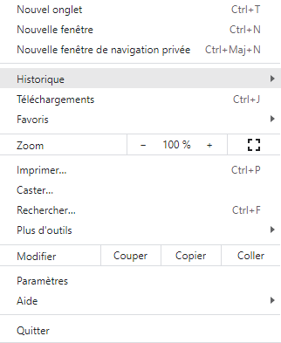
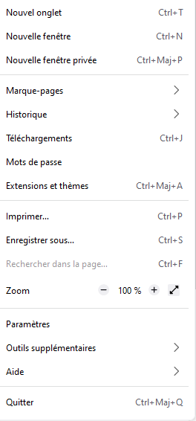
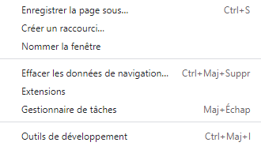
🔍 Les extensions
Comment les trouver et les installer ?
💡 « Une extension de navigateur est un petit module logiciel permettant de personnaliser un navigateur web. Les navigateurs autorisent généralement une variété d'extensions, y compris les modifications de l'interface utilisateur, la gestion des cookies, le blocage des publicités et la personnalisation (…) du style des pages web »
Source : https://fr.wikipedia.org/wiki/Extension_de_navigateur
Notes:
Pour aller dans les paramètres de votre navigateur, vous cliquez sur les ptits points, petits traits

Slide 4
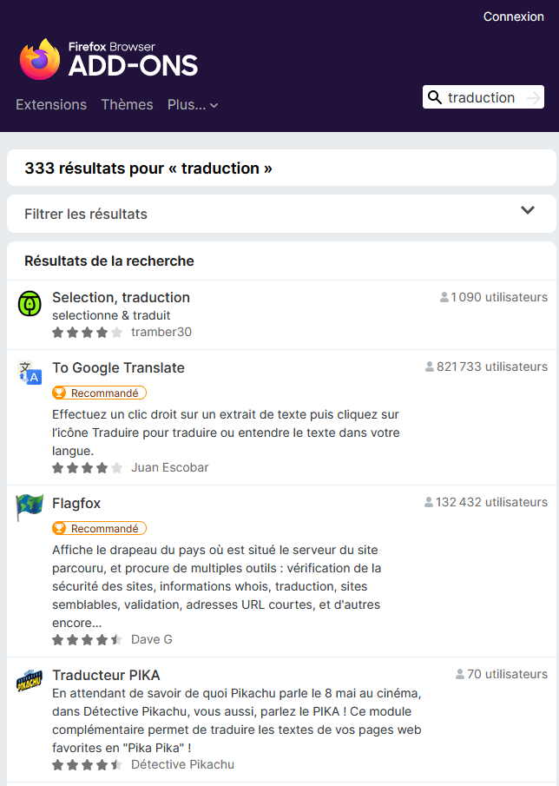
🔍 Comment les trouver et les installer ?
Nom de votre recherche
👉 Vous pouvez chercher directement l’extension, si vous connaissez son nom, en utilisant la barre de recherche en haut de votre navigateur.
Nombre d’utilisateurs de cette extension
👉 Vous pouvez également chercher un thème plus général et choisir l’extension qui vous semble la plus intéressante parmi celles proposées
Nom de l’extension
Résumé de son utilisation
Note globale donnée par les utilisateurs :
5 étoiles est la note maximale
Notes:
Pour aller dans les paramètres de votre navigateur, vous cliquez sur les ptits points, petits traits

Slide 5
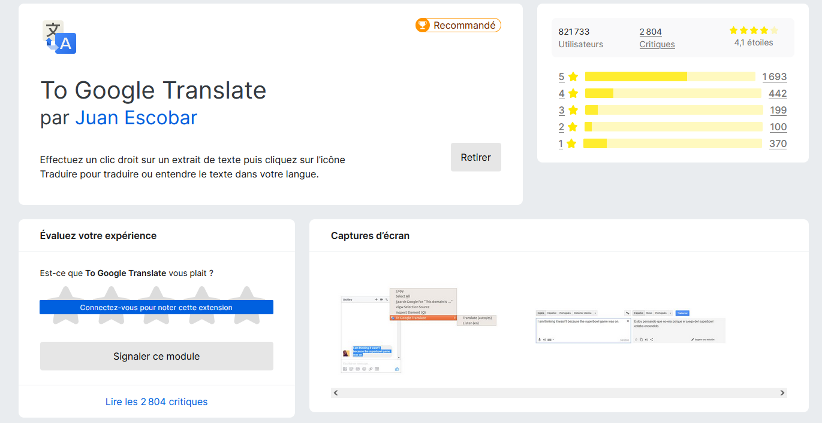

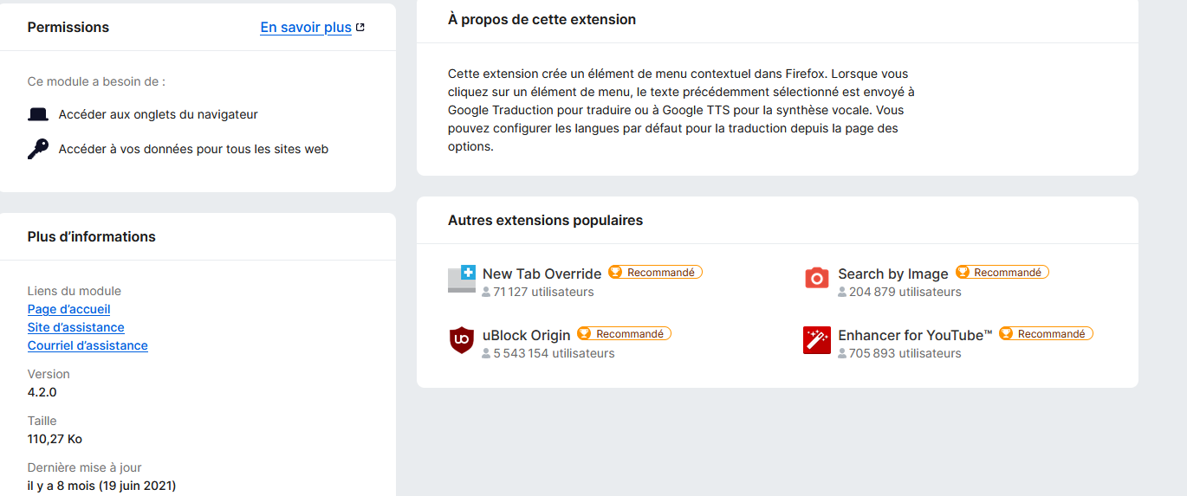
🔍 Comment les trouver et les installer ?
Icône
Note globale donnée par les utilisateurs
Nom de l’extension
Pour l’installer
Nombre d’utilisateurs de cette extension
Pour montrer ce que propose l’extension
Les autorisations dont a besoin l’extension pour fonctionner
Résumé de l’utilisation de l’extension
Informations plus techniques

Slide 6
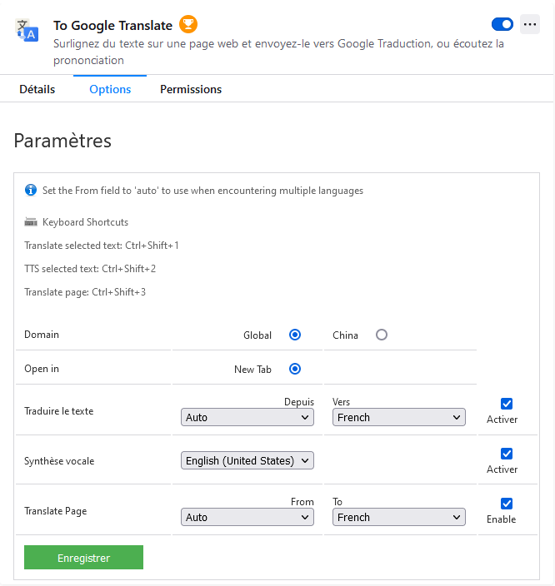
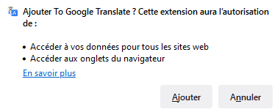





🔍 Comment les trouver et les installer ?
Si je souhaite l’installer, je clique ici !
🧐 Quelques idées pour commencer
uBlock Origin : permet entre autre de bloquer les publicités sur les pages web
Correcteur orthographique et grammatical : plus rapide qu’un dictionnaire !
I don’t care about cookie : bloquera ou acceptera le minimum de cookies possible à chaque navigation
To google translate : permet de traduire le texte des pages web visitées en cliquant dessus
Terms of service – Didn’t read yet : Cette extension vous informe instantanément sur les CGUs et politiques de données des sites, avec des notes à retrouver sur le site www.tosdr.org

Slide 7
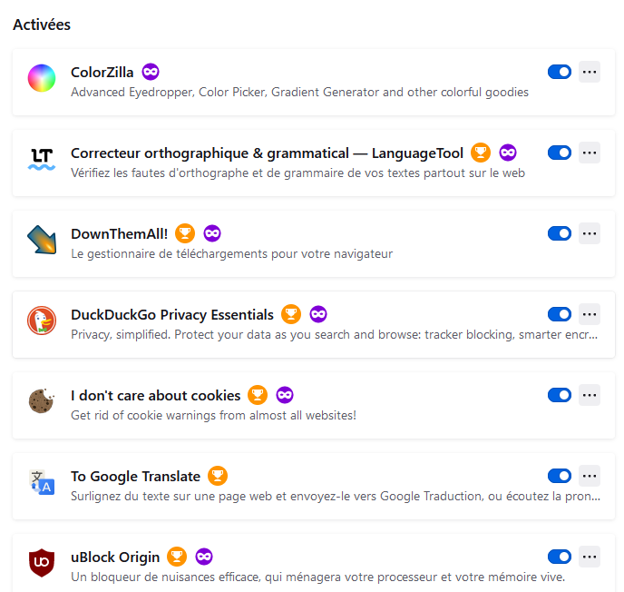
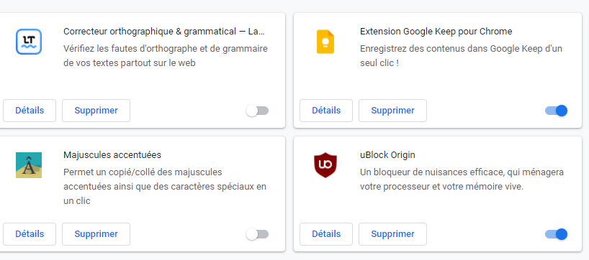
🔍 Comment les désinstaller ?
Si je souhaite la désactiver, je clique ici et je choisis « supprimer »!
Si je souhaite l’activer ou la désactiver, je clique ici !
Si je souhaite l’activer ou la désactiver, je clique ici !
Si je souhaite la désactiver, je clique ici

Slide 8
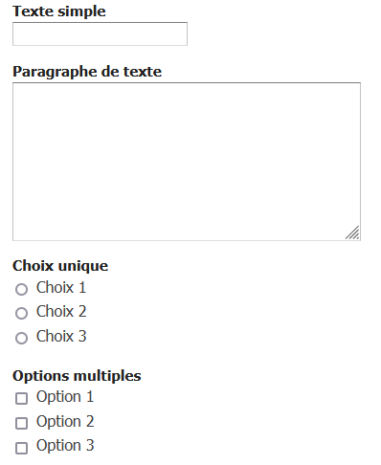
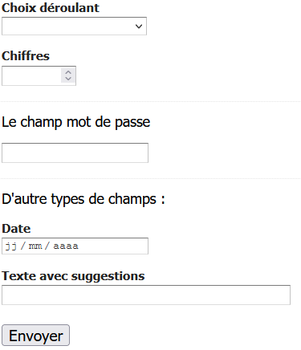
📜 Remplir un formulaire en ligne
Les différents champs de formulaires
💡 Quand vous les survolez avec votre souris, vous pouvez avoir des indices quand à ce que vous devez y renseigner !
L’astérisque indique que la question est obligatoire
*
En cliquant ici plusieurs réponses apparaissent
Permettent de changer les chiffres présents
Ce que vous écrivez est masqué
**********
Ce que vous écrivez est masqué
Une seule réponse possible
Pour valider l’envoi de votre formulaire
💡 Si vous n’avez pas rempli tous les champs obligatoires, cela sera indiqué
Plusieurs réponses possibles

Slide 9
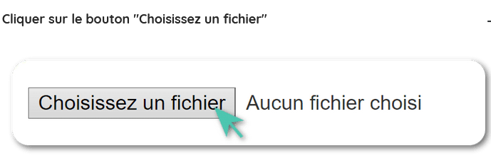
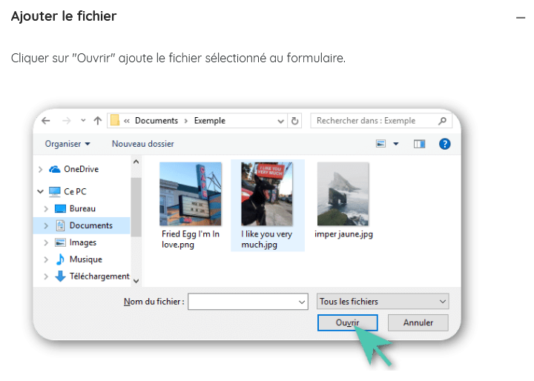
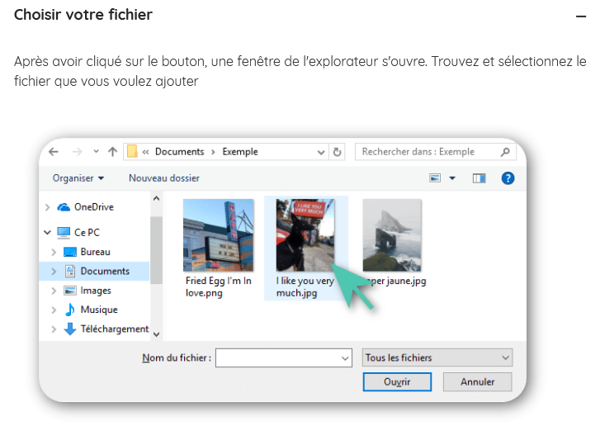
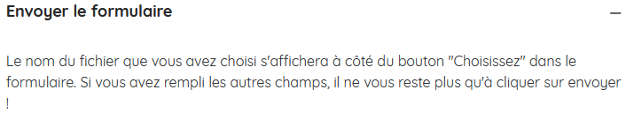
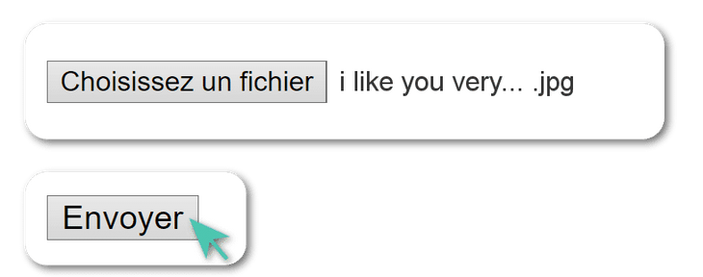
📜 Remplir un formulaire en ligne
🔍 Comment joindre un fichier dans un formulaire ?
1
1
1
3
1
2
1
Ciel.png
Chien.jpg
montagne.png
4
1
Ciel.png
chien
montagne.png
1
Chien.jpg

Slide 10
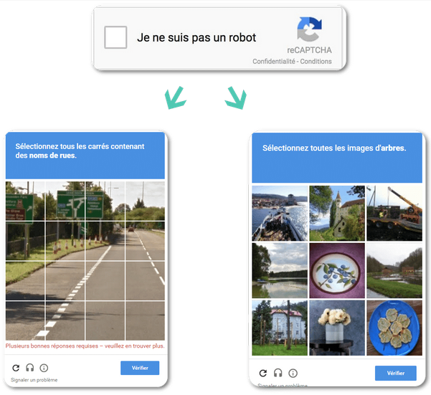
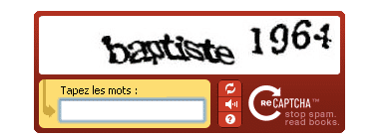
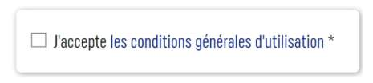
🔒 Formulaires et sécurité
Lorsque vous remplissez un formulaire, vous pouvez tomber sur ce type d’encadrés :
💡 Par mesures de sécurité, ces tests servent à vérifier que vous êtes une personne.
Lire du texte déformé ou analyser des images est encore difficile pour les programmes automatisés.
💡Parfois en fin de formulaire, un site vous propose un service supplémentaire. Vous n'êtes pas obligé d'accepter.
👉 Par exemple, une newsletter est une série de mails envoyés régulièrement, contenant souvent des offres promotionnelles.
👉 Certains sites vous demanderont aussi s'ils peuvent "communiquer vos informations à des tiers".
💡 Dans un formulaire, il y aura parfois des conditions générales d'utilisation (CGU) ou conditions générales de vente (CGV).
Il est très important de lire les conditions générales avant de les accepter.

